Slide 1
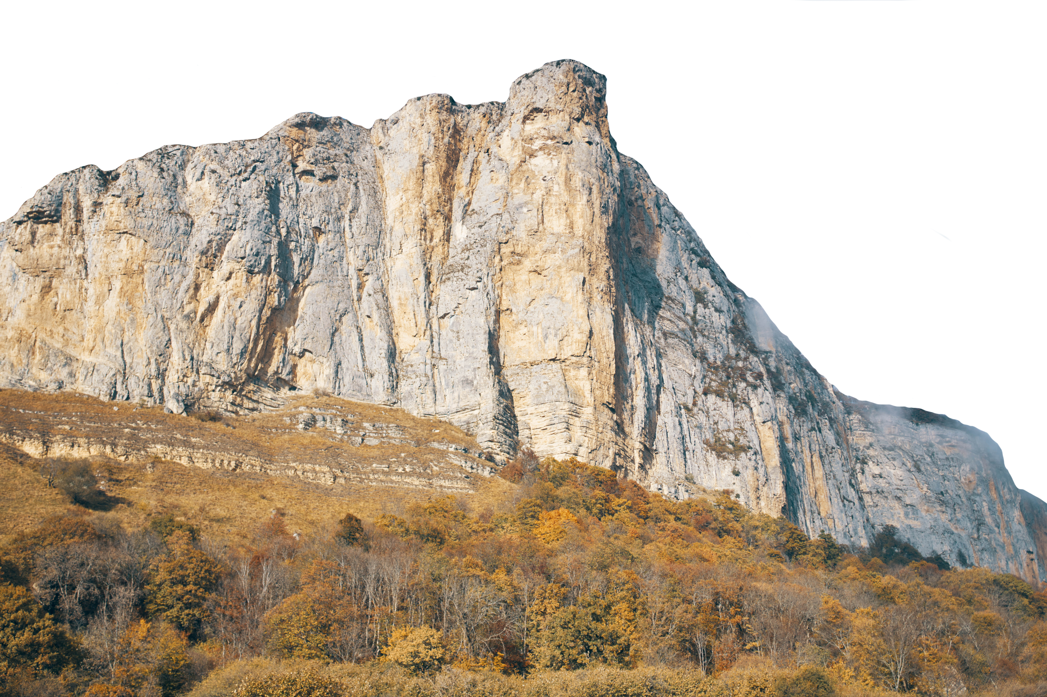

Lección 17
EL ESPÍRITU SANTO
Romanos 8.12-14, 26-27
«El Espíritu mismo da testimonio a nuestro espíritu, de que somos
hijos de Dios».
Romanos 8.16

Slide 2

Relacionar la obra del Espíritu Santo con las oraciones y peticiones que elevamos al cielo.
Reconocer la función del Espíritu Santo que nos ayuda a orar debidamente.
Explorar lo que significa en la vida diaria seguir la «ley del Espíritu» en lugar de la «ley de la carne».

Slide 3

Espíritu: La palabra griega que aquí se traduce como «Espíritu» (pneuma) les presenta dos dificultades a los traductores. En primer lugar, su sentido es variado, pues quiere decir «aliento», «aire», «viento» y «espíritu». En cada caso, quien traduce tiene que decidir qué palabra emplear según el contexto. Esa dificultad se ve particularmente en Juan 3.8, donde hay un juego de palabras que es imposible traducir a nuestra lengua: el «viento» es pneuma y el «Espíritu» también es pneuma.

Slide 4
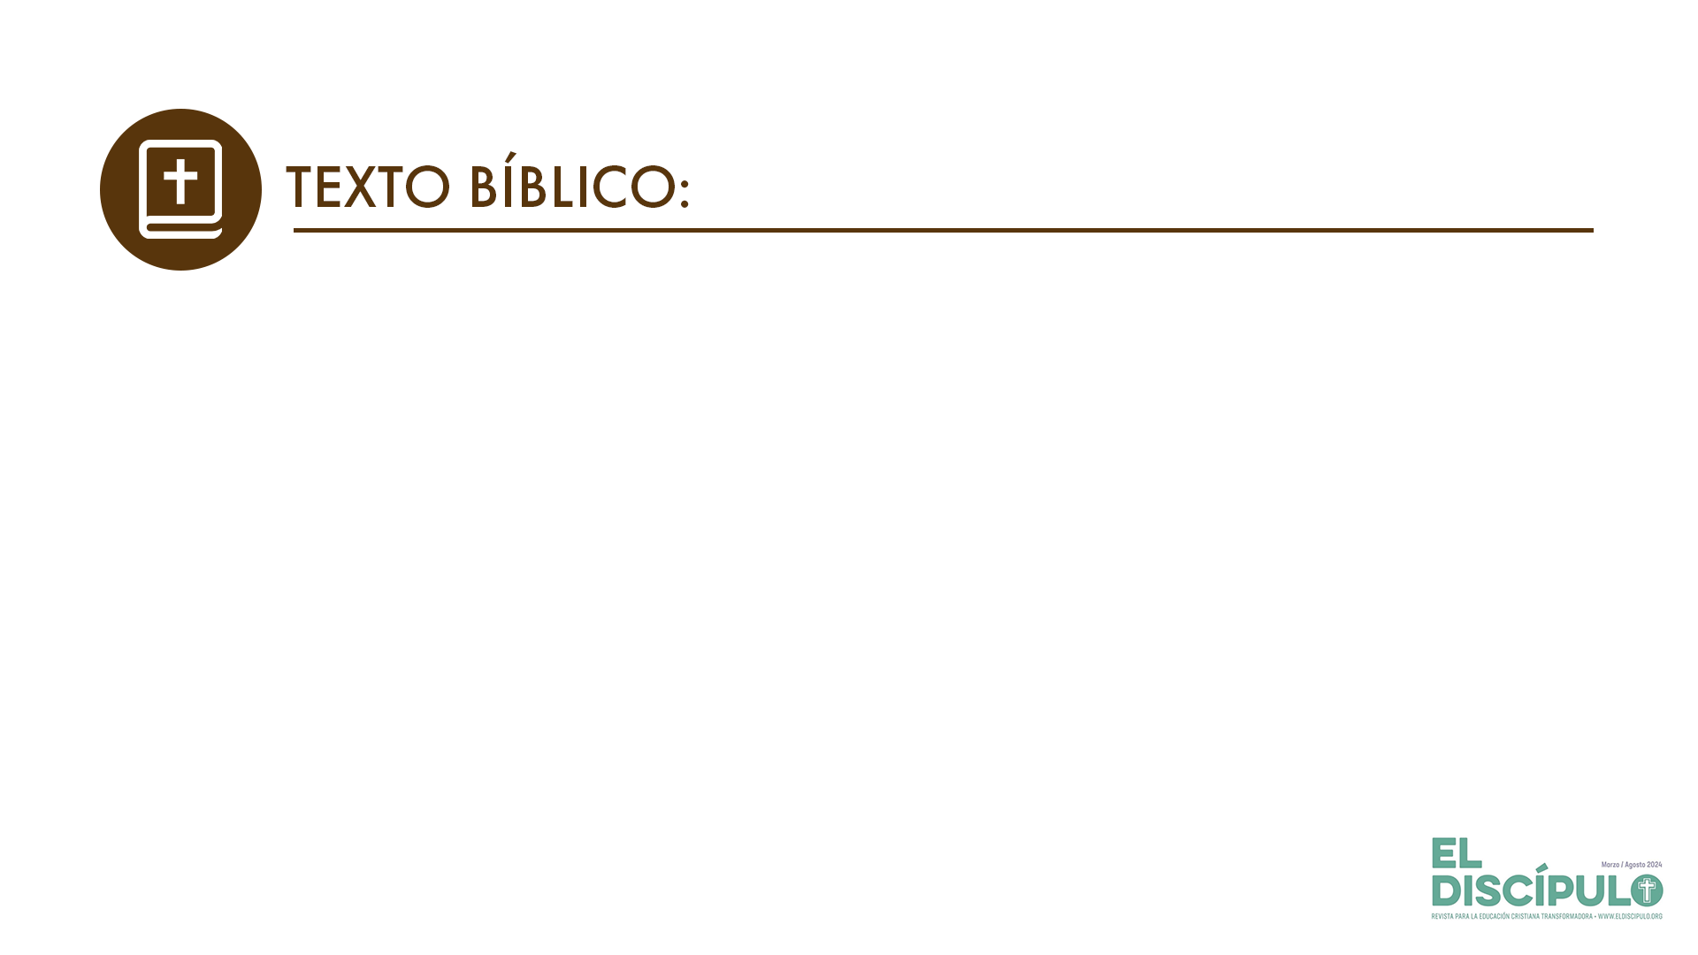
Romanos 8.12-13
RVR
12 Así que, hermanos, deudores somos, no a la carne, para que vivamos conforme a la carne,
13 porque si vivís conforme a la carne, moriréis; pero si por el Espíritu hacéis morir las obras de la carne, viviréis.
VP
12 Así pues, hermanos, tenemos una obligación, pero no es la de vivir según las inclinaciones de la naturaleza débil.
13 Porque si viven ustedes conforme a tales inclinaciones, morirán; pero si por medio del Espíritu hacen ustedes morir esas inclinaciones, vivirán.

Slide 5
Romanos 8.14
RVR
14 Todos los que son guiados por el Espíritu de Dios, son hijos de Dios,
VP
14 Todos los que son guiados por el Espíritu de Dios, son hijos de Dios.

Slide 6
Romanos 8.26-27
RVR
26 De igual manera, el Espíritu nos ayuda en nuestra debilidad, pues qué hemos de pedir como conviene, no lo sabemos, pero el Espíritu mismo intercede por nosotros con gemidos indecibles.
27 Pero el que escudriña los corazones sabe cuál es la intención del Espíritu, porque conforme a la voluntad de Dios intercede por los santos.
VP
26 De igual manera, el Espíritu nos ayuda en nuestra debilidad. Porque no sabemos orar como es debido, pero el Espíritu mismo ruega a Dios por nosotros, con gemidos que no pueden expresarse con palabras.
27 Y Dios, que examina los corazones, sabe qué es lo que el Espíritu quiere decir, porque el Espíritu ruega, conforme a la voluntad de Dios, por los del pueblo santo.

Slide 7

Pablo contrasta la «ley de la carne» con la del Espíritu. Todo lo que sea pecado, por muy espiritual que parezca, es producto de la ley de la carne. El Espíritu nos hace hijos adoptivos de Dios, de tal manera que somos «herederos de Dios». Esto es «en esperanza», pues como Pablo mismo dice en el contexto del texto impreso, no pretende haberlo alcanzado, sino que confiesa que todavía encuentra en sí mismo la «ley de la carne», que lucha contra el Espíritu. Y esta esperanza de liberación no se limita a los humanos, pues la creación toda aguarda su liberación.

Slide 8
Que todavía persista en nosotros la ley de la carne no puede servirnos de excusa, pues Dios nos ha dado el Espíritu, quien no solamente ruega por nosotros y nosotras ante el trono celestial, sino que también dirige nuestras peticiones, que sin su dirección serían erradas.
Todo esto quiere decir que no hemos de pedir a Dios lo que más nos convenga (por ejemplo, que castigue a quien nos ofendió), pues por cuenta propia ni siquiera somos capaces de saber lo que hemos de pedir. Lo que debemos pedir es que el Espíritu mismo dirija nuestras peticiones.

Slide 9
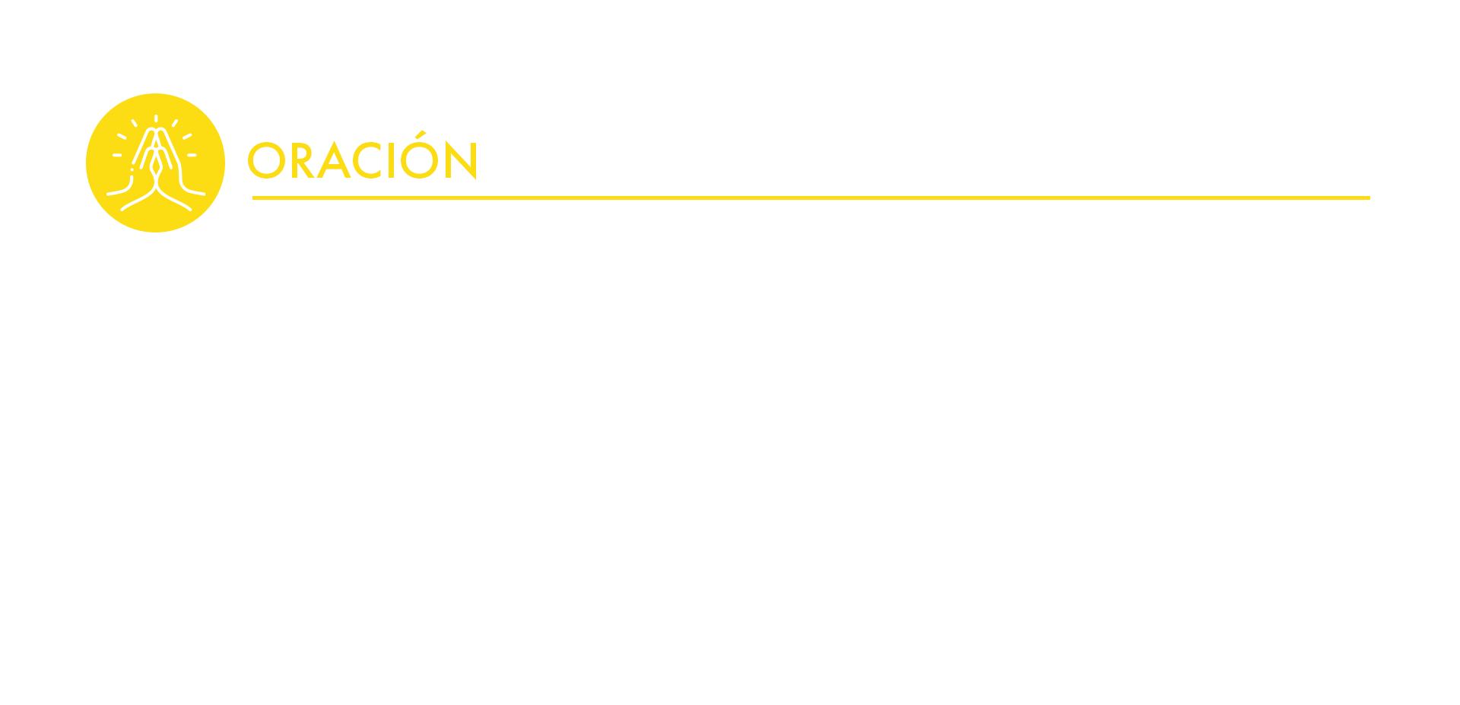
Gracias, Señor Dios, Santo Espíritu, porque tu presencia, tu sabiduría y tu obra no solamente inspiran nuestra fe y nuestra alabanza, sino que también dirigen nuestras vidas, de modo que podamos resistir los impulsos de la «ley de la carne». Ayúdanos, te rogamos, a reconocer esos impulsos, que de otro modo se nos ocultarían, y danos la fuerza para vencerlos y la fe para aceptar tu perdón. Amén.

